Slide 1
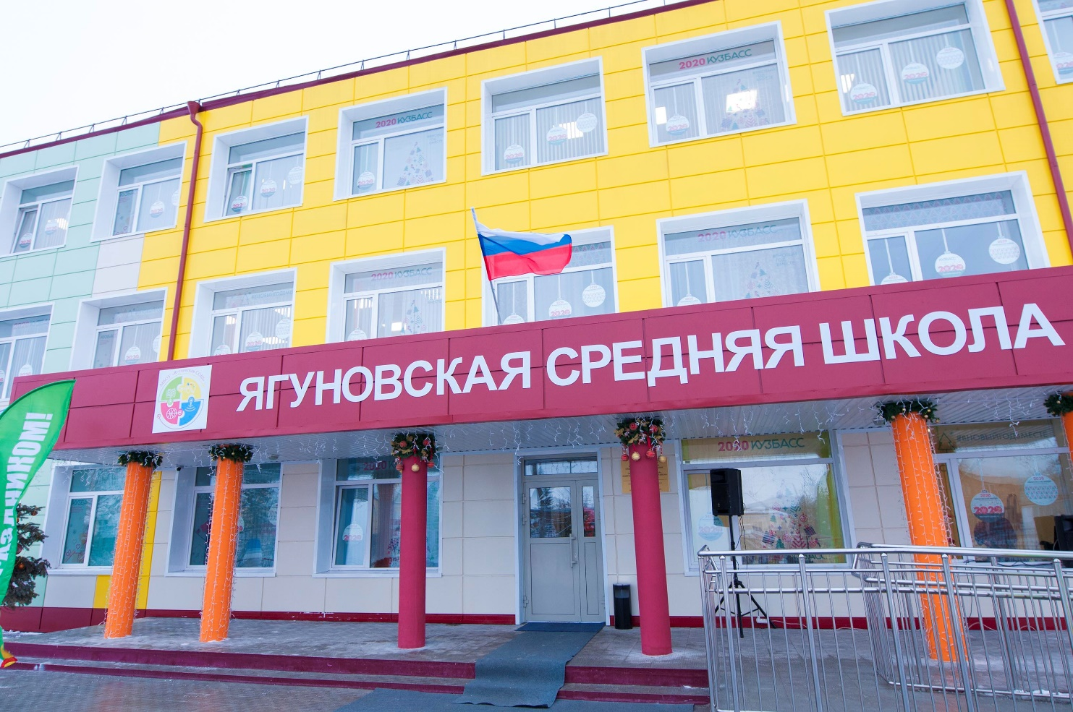
МБОУ «Ягуновская СОШ» Кемеровский муниципальный округ
Региональный проект
«Моя новая школа»
Школьный проект
«Школа. Моя, твоя, наша»

Slide 2
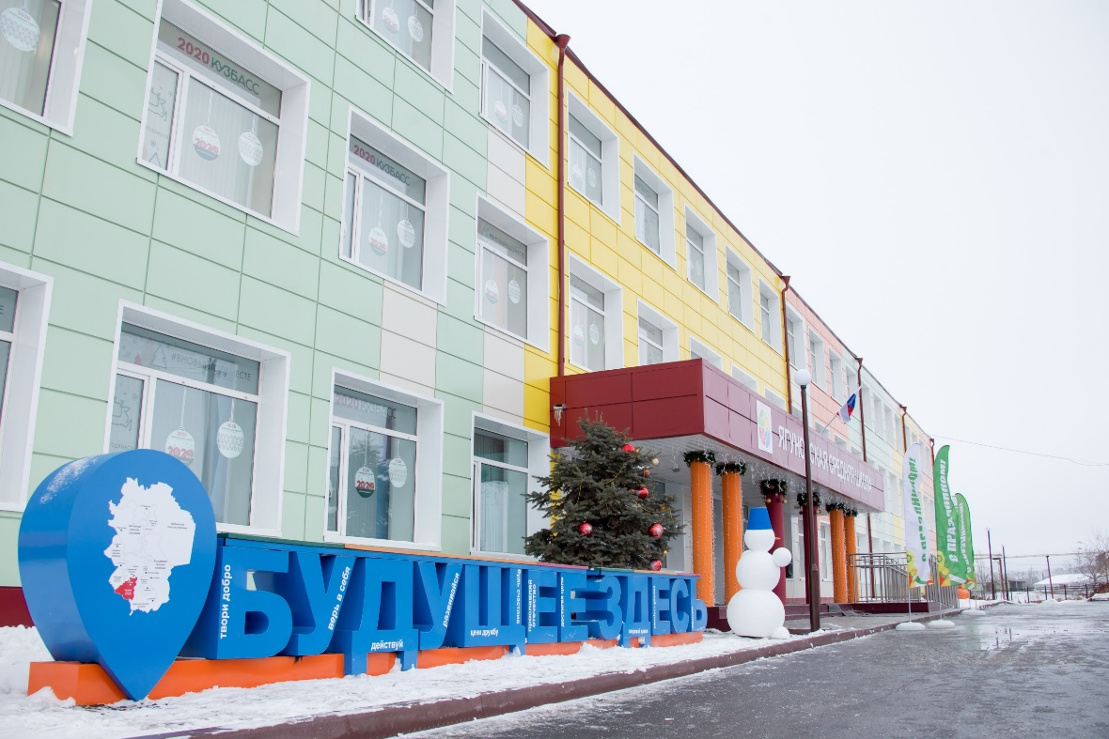
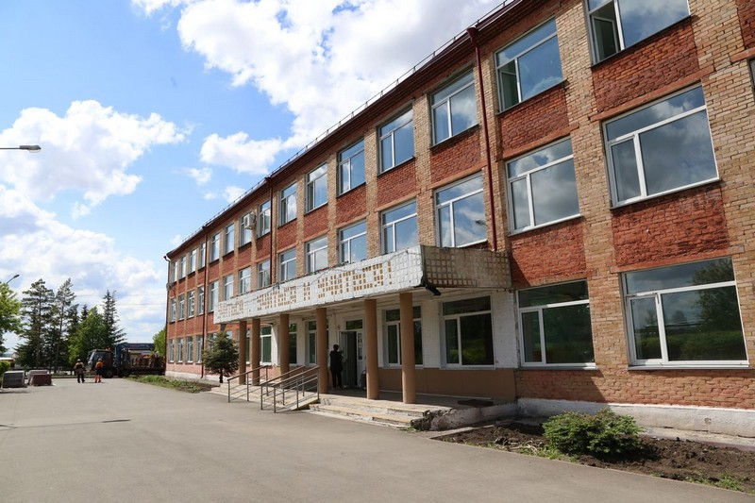
Региональный проект «Моя новая школа»
Программа по капитальному ремонту образовательных учреждений стартовала в 2019 году по инициативе губернатора Сергея Цивилева.
В 2019 году в проект вошли 12 школ.

Slide 3
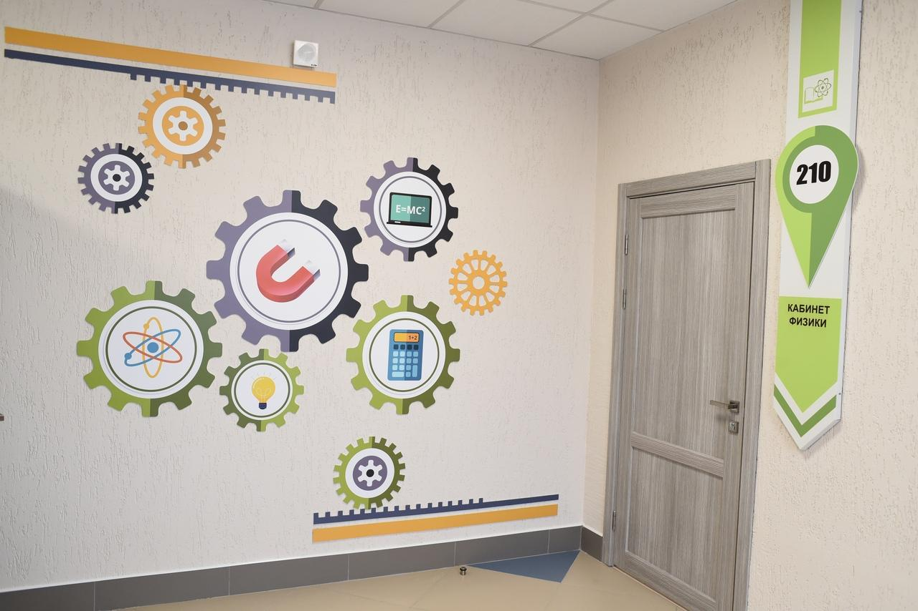
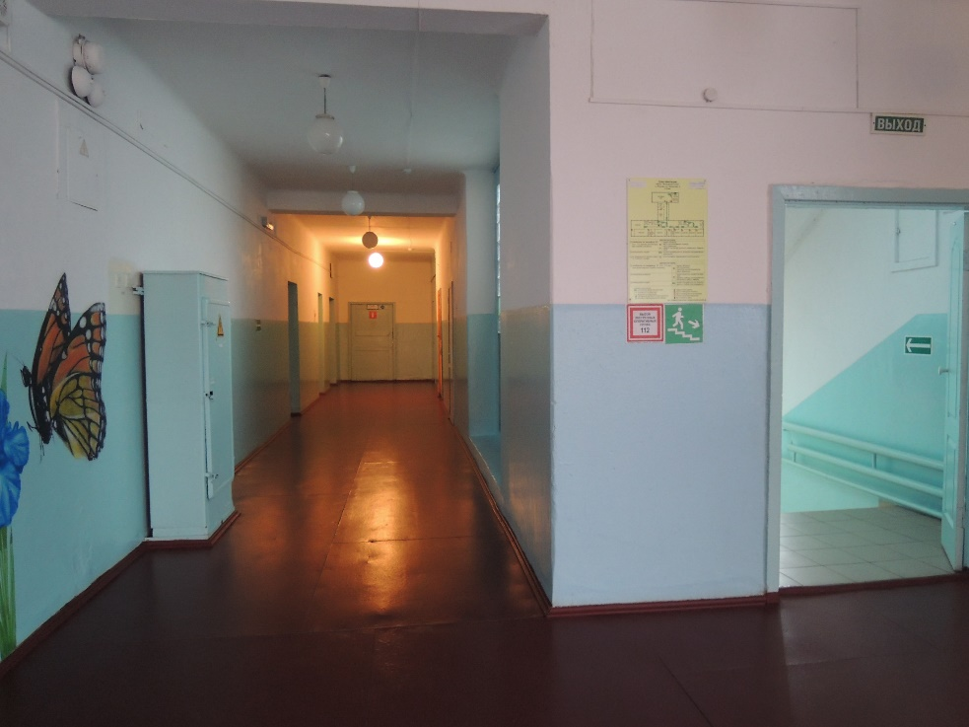
Школьный проект «Школа. Моя, твоя, наша»
Девиз проекта: «Наше образовательное пространство должно отвечать поколению современных детей и помогать им для более успешного освоения учебного материала»

Slide 4
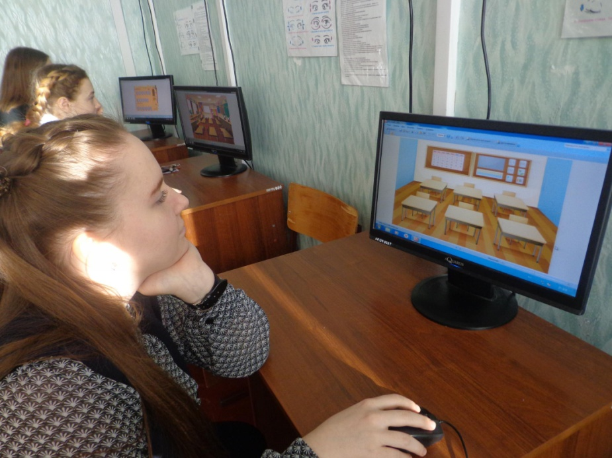
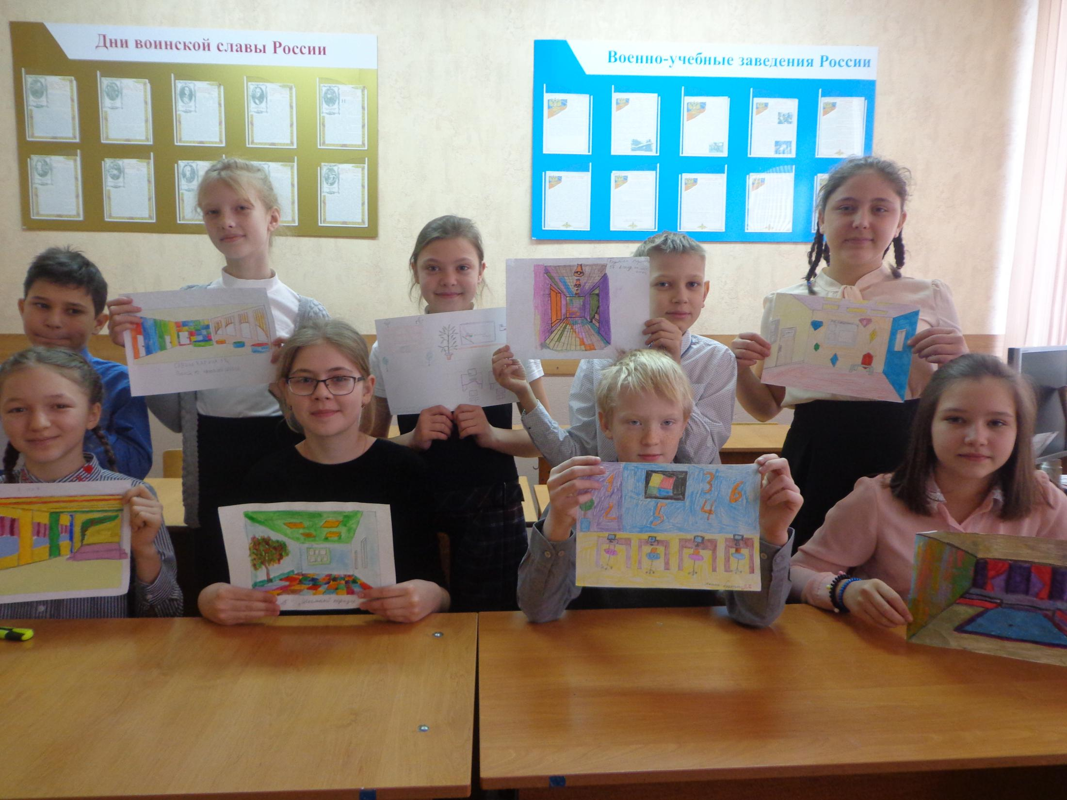
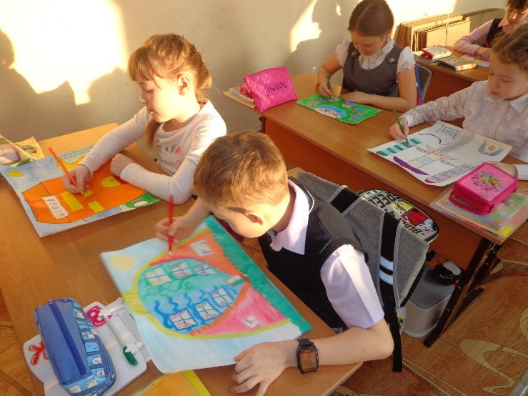
Школьный проект «Школа. Моя, твоя, наша»
Основная идея: «Школьники, родители, учителя – основные создатели новой школы. Именно для них она строится.
Облик школы – реализация идей наших создателей»

Slide 5
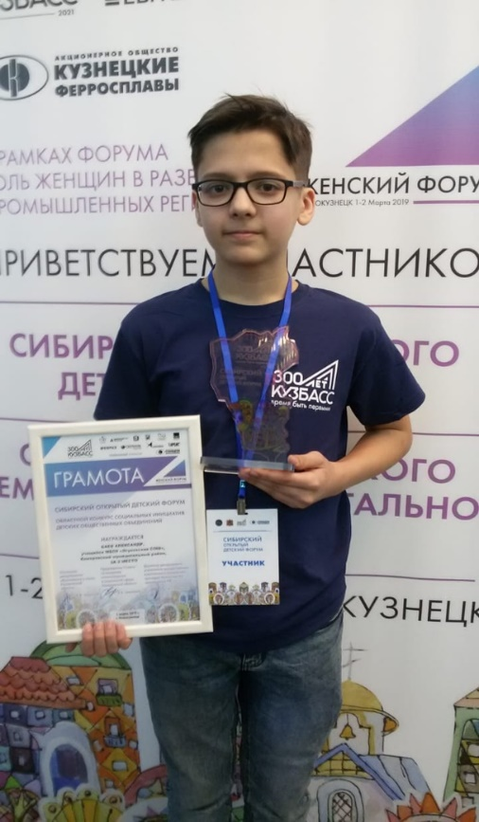
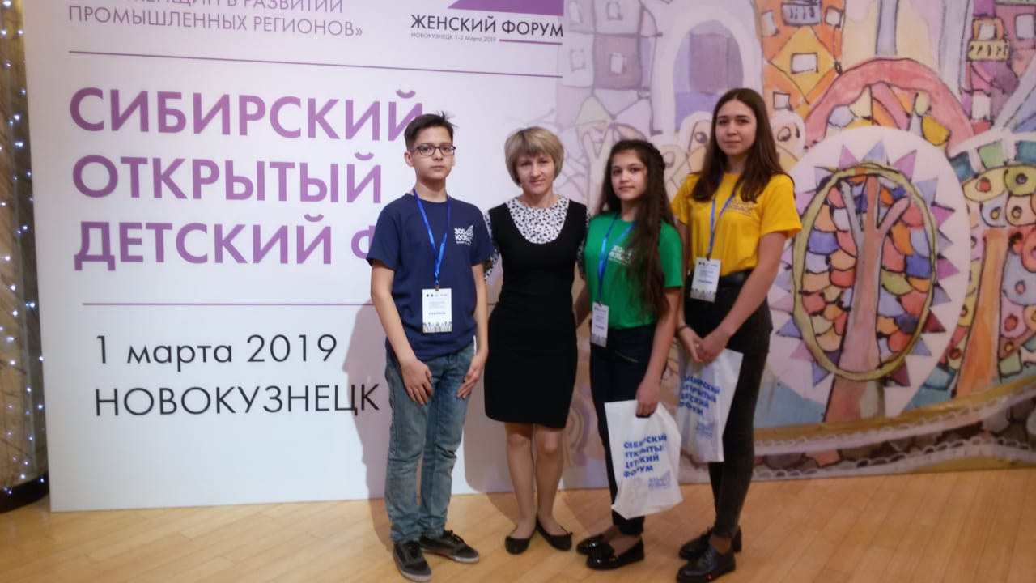
Школьный проект «Школа. Моя, твоя, наша»
За реализацию проекта коллектив школьного самоуправления обучающихся получил Грамоту за 2 место и материальную поддержку на Сибирском открытом детском форуме

Slide 6
Цели проекта
Создание современного, комфортного и безопасного образовательного пространства школы в рамках реализации инициативы «Моя новая школа»
Реализация образовательного процесса через пространство школы
Повышение имиджа школы

Slide 7
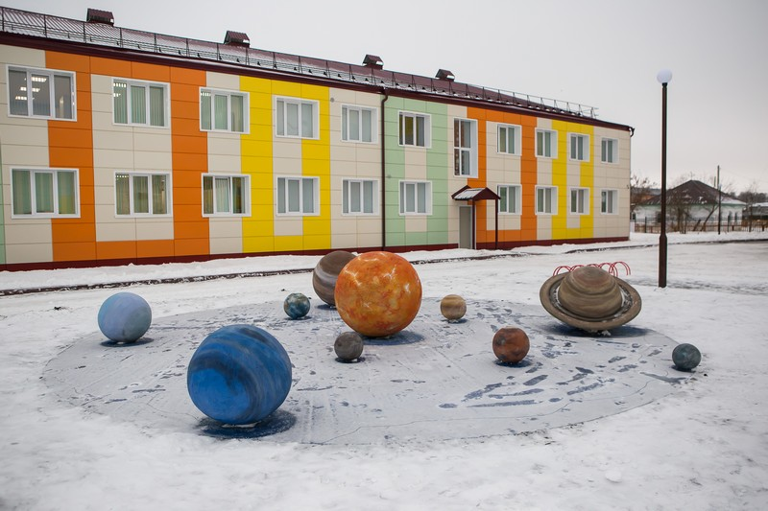
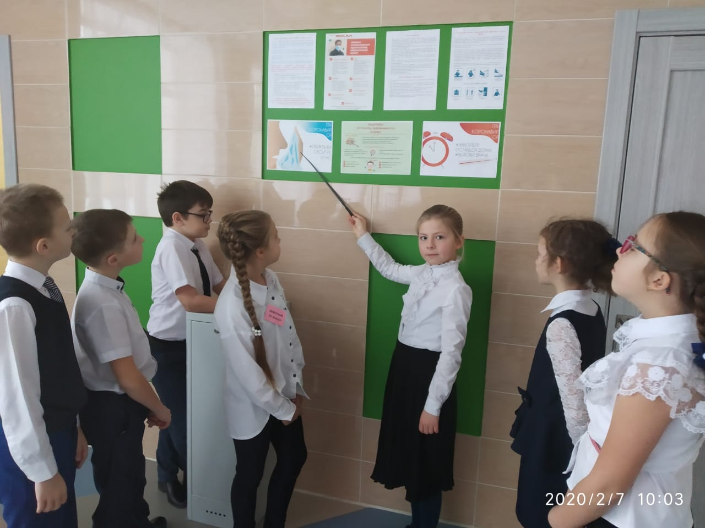
Разработка образовательного пространства
Главная задача этого направления - создать пространство, которое будет помогать школьникам в процессе обучения.

Slide 8
Разработка образовательного пространства
Главная задача этого направления - создать пространство, которое будет помогать школьникам в процессе обучения.

Slide 9
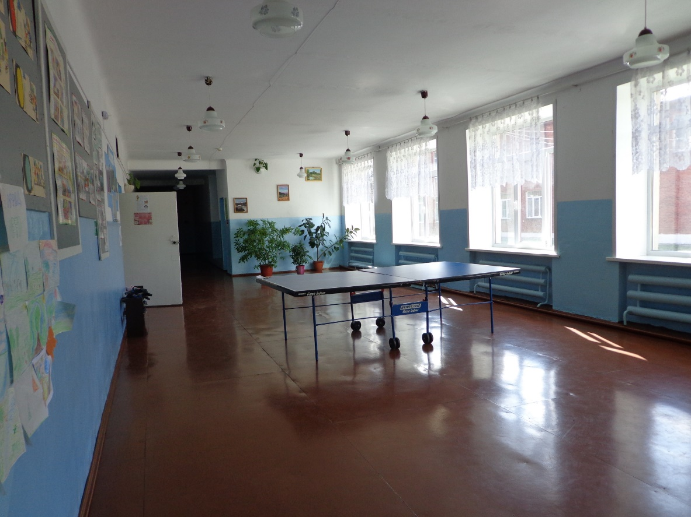
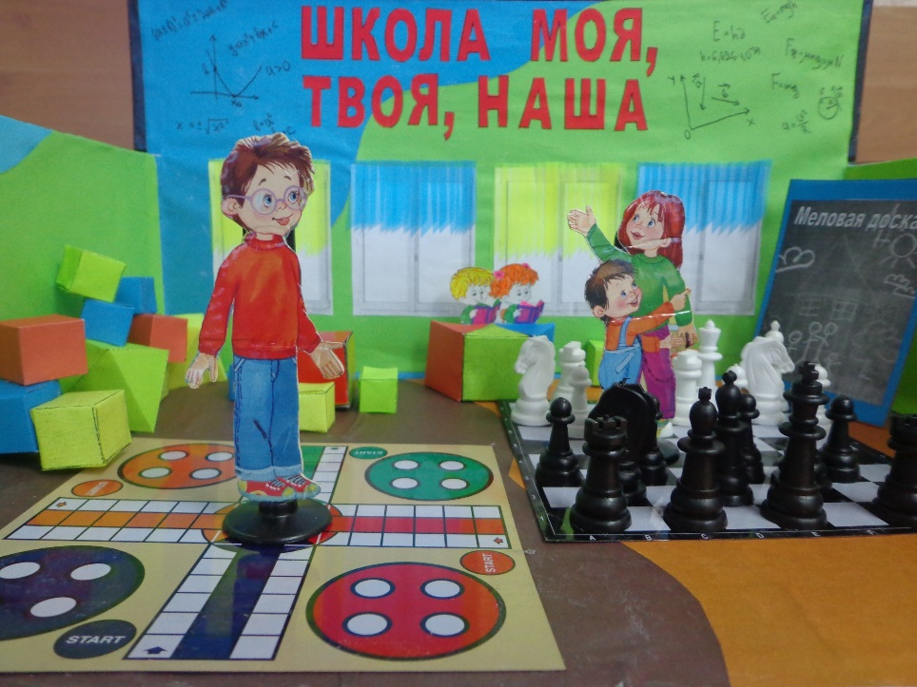
Как было и что хотели…
Холл шахмат (идея школьников)

Slide 10
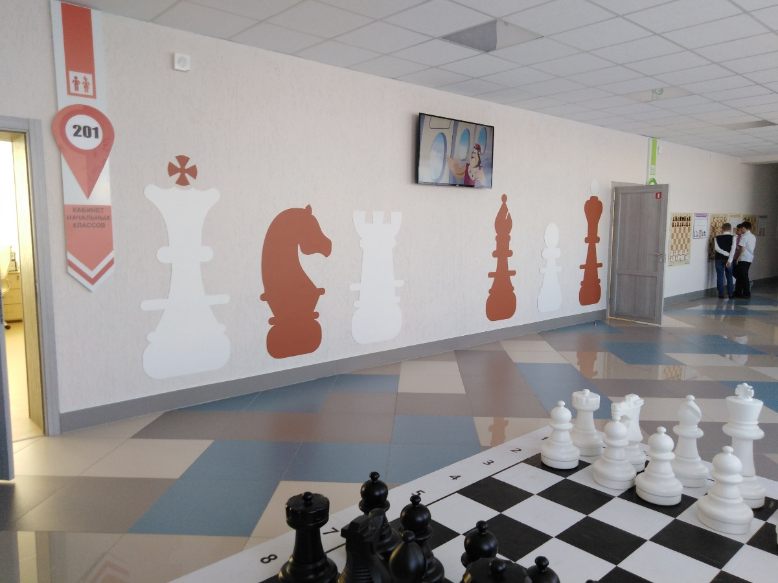
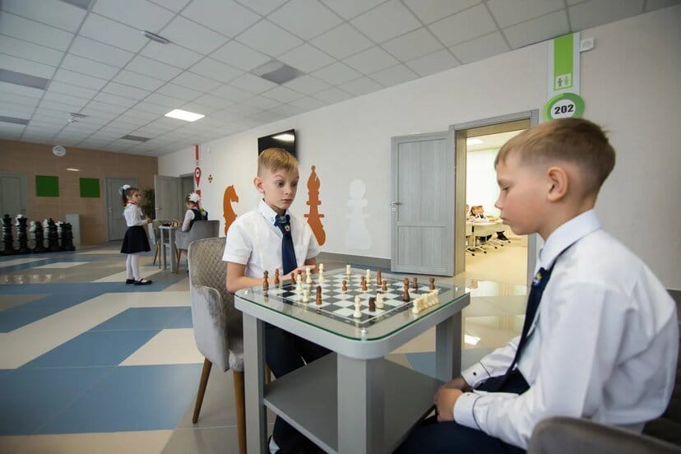
И что получилось…
Холл шахмат (идея школьников)

Slide 11
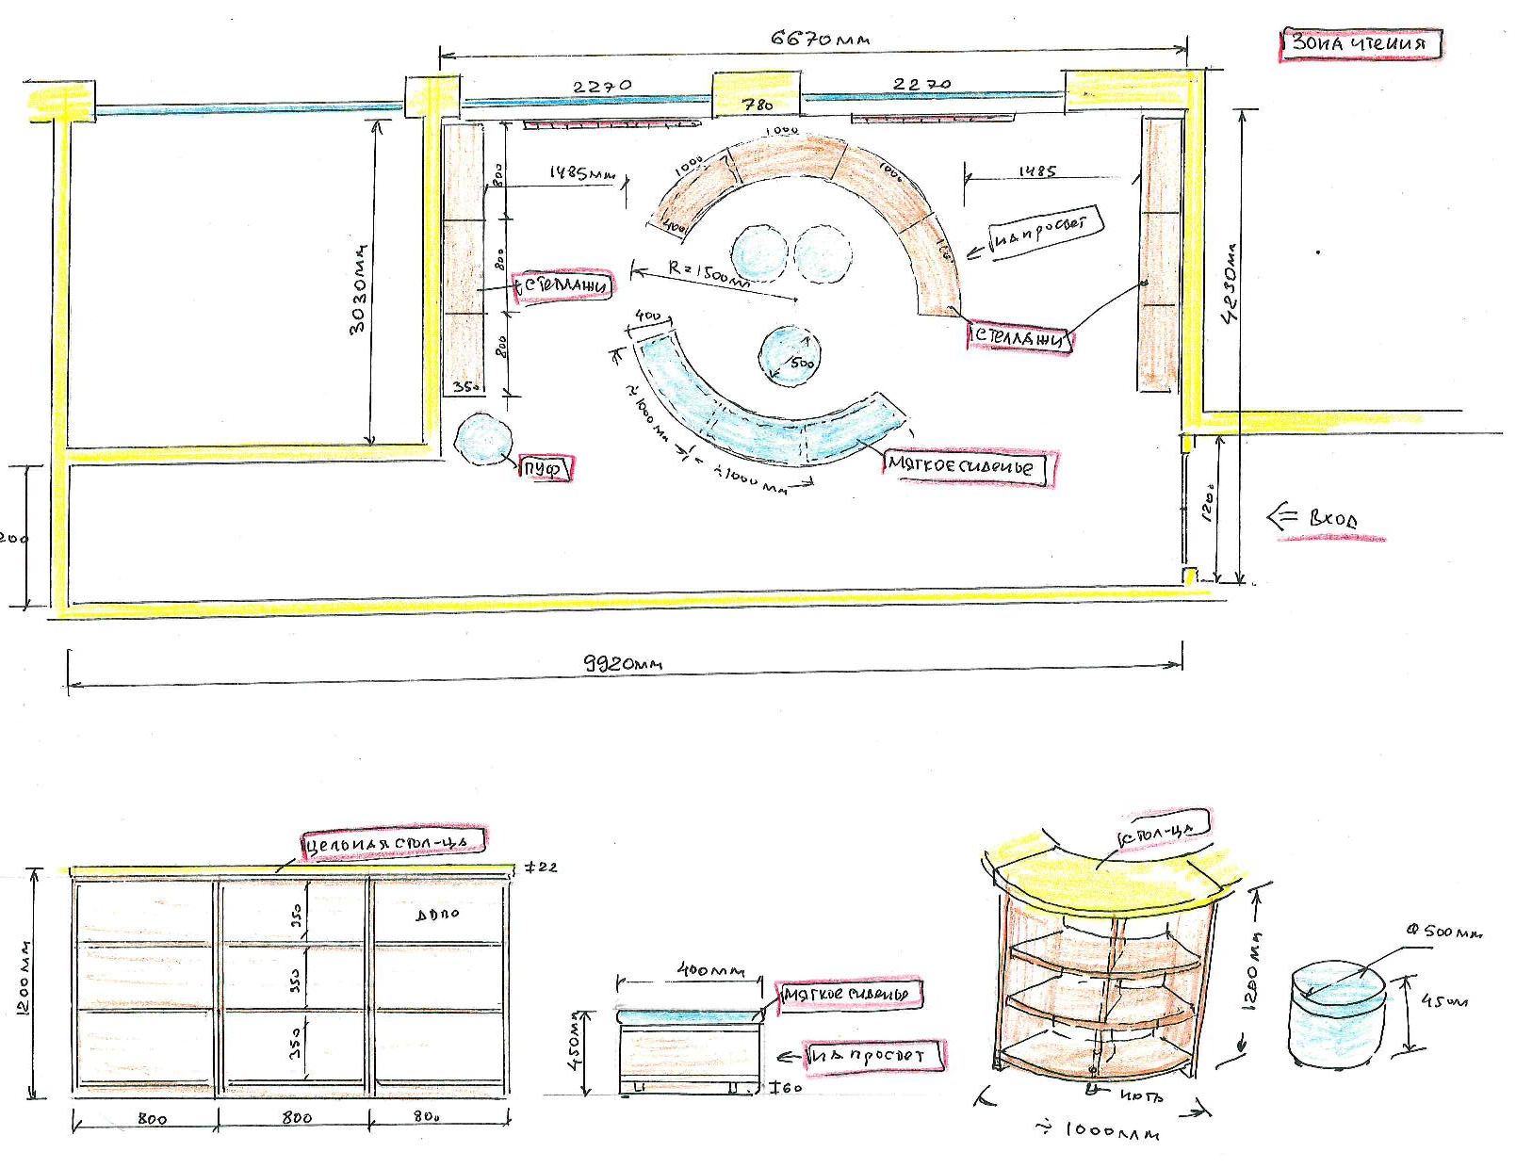
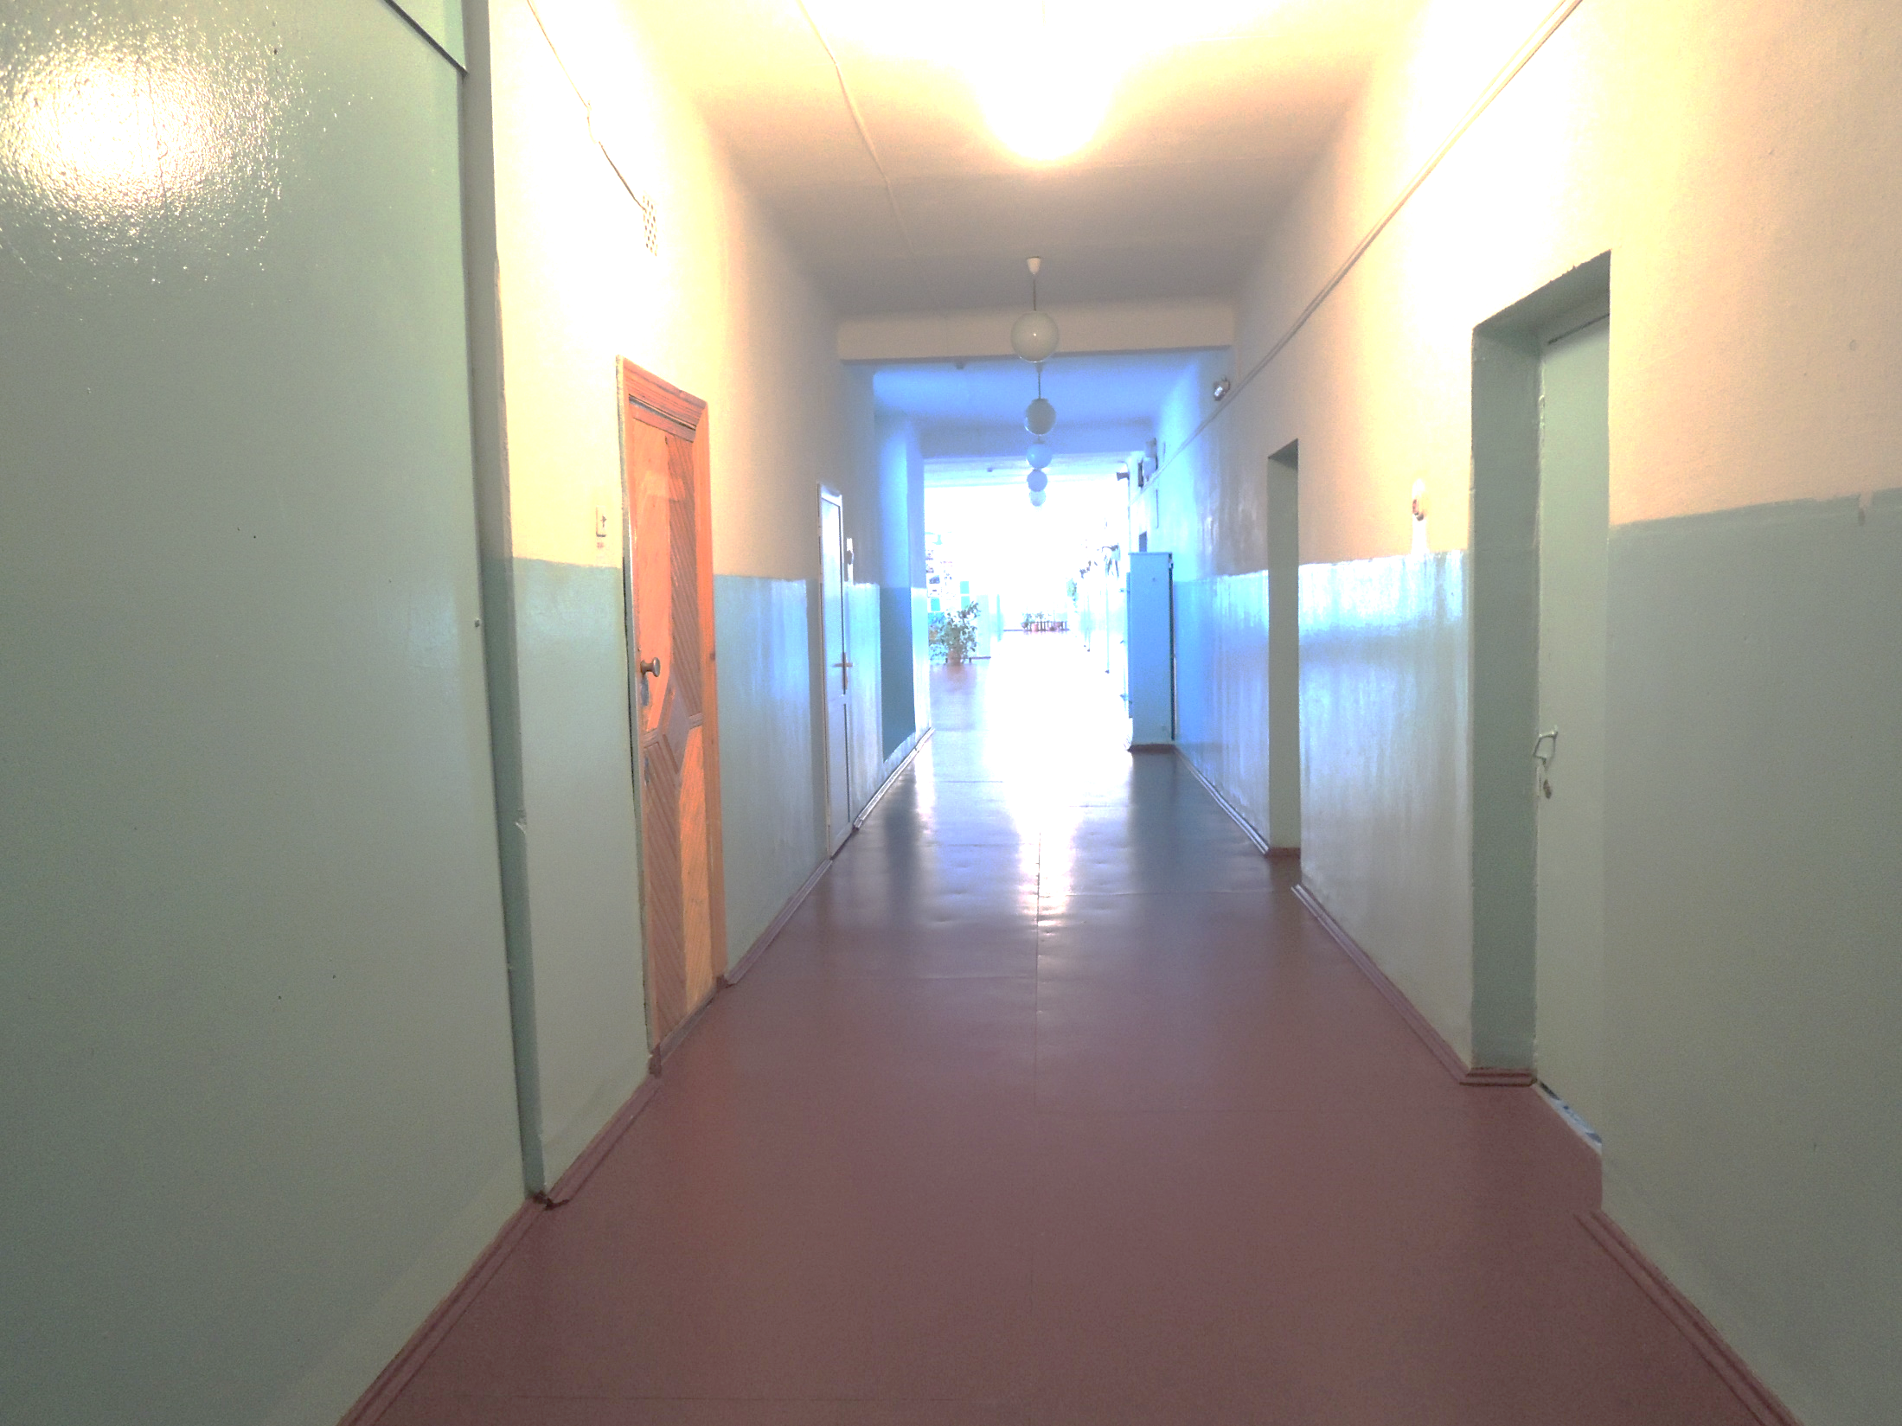
Как было и что хотели…
Зона любителей чтения (идея учителей)

Slide 12
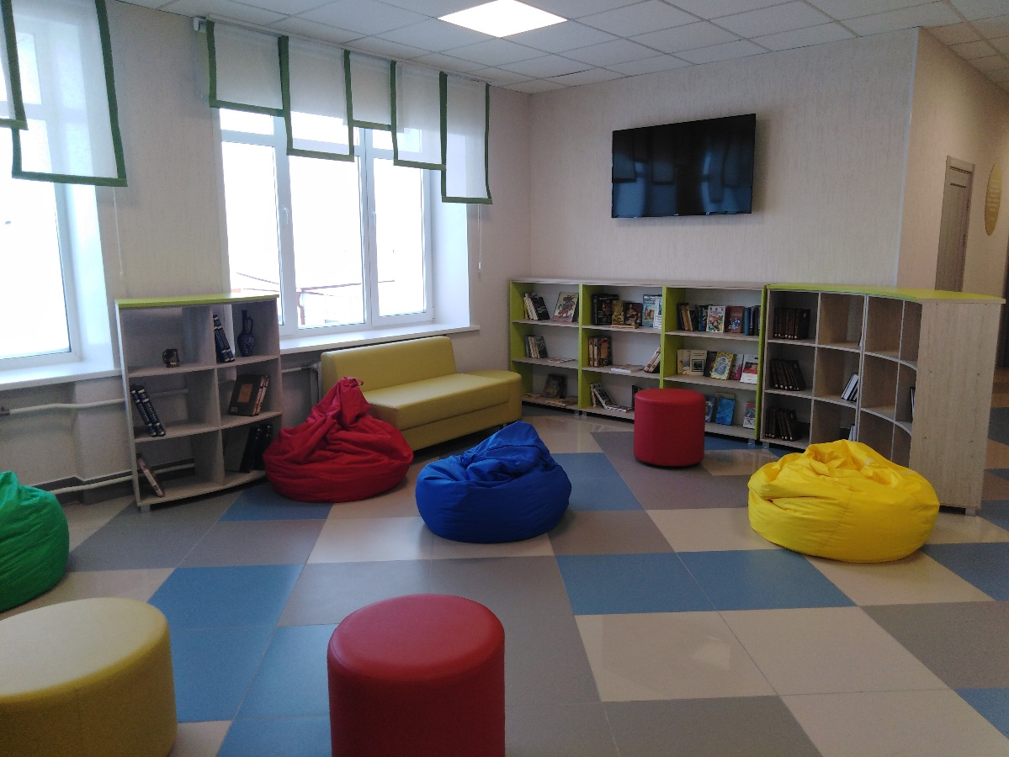
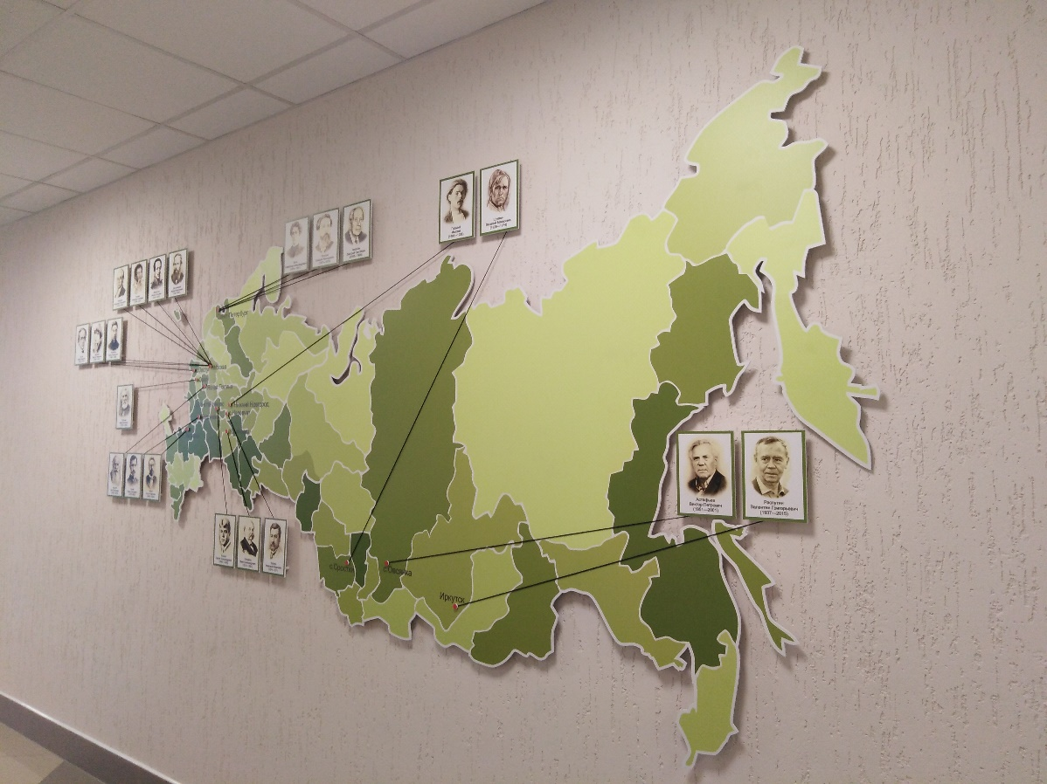
И что получилось…
Зона любителей чтения (идея учителей)

Slide 13
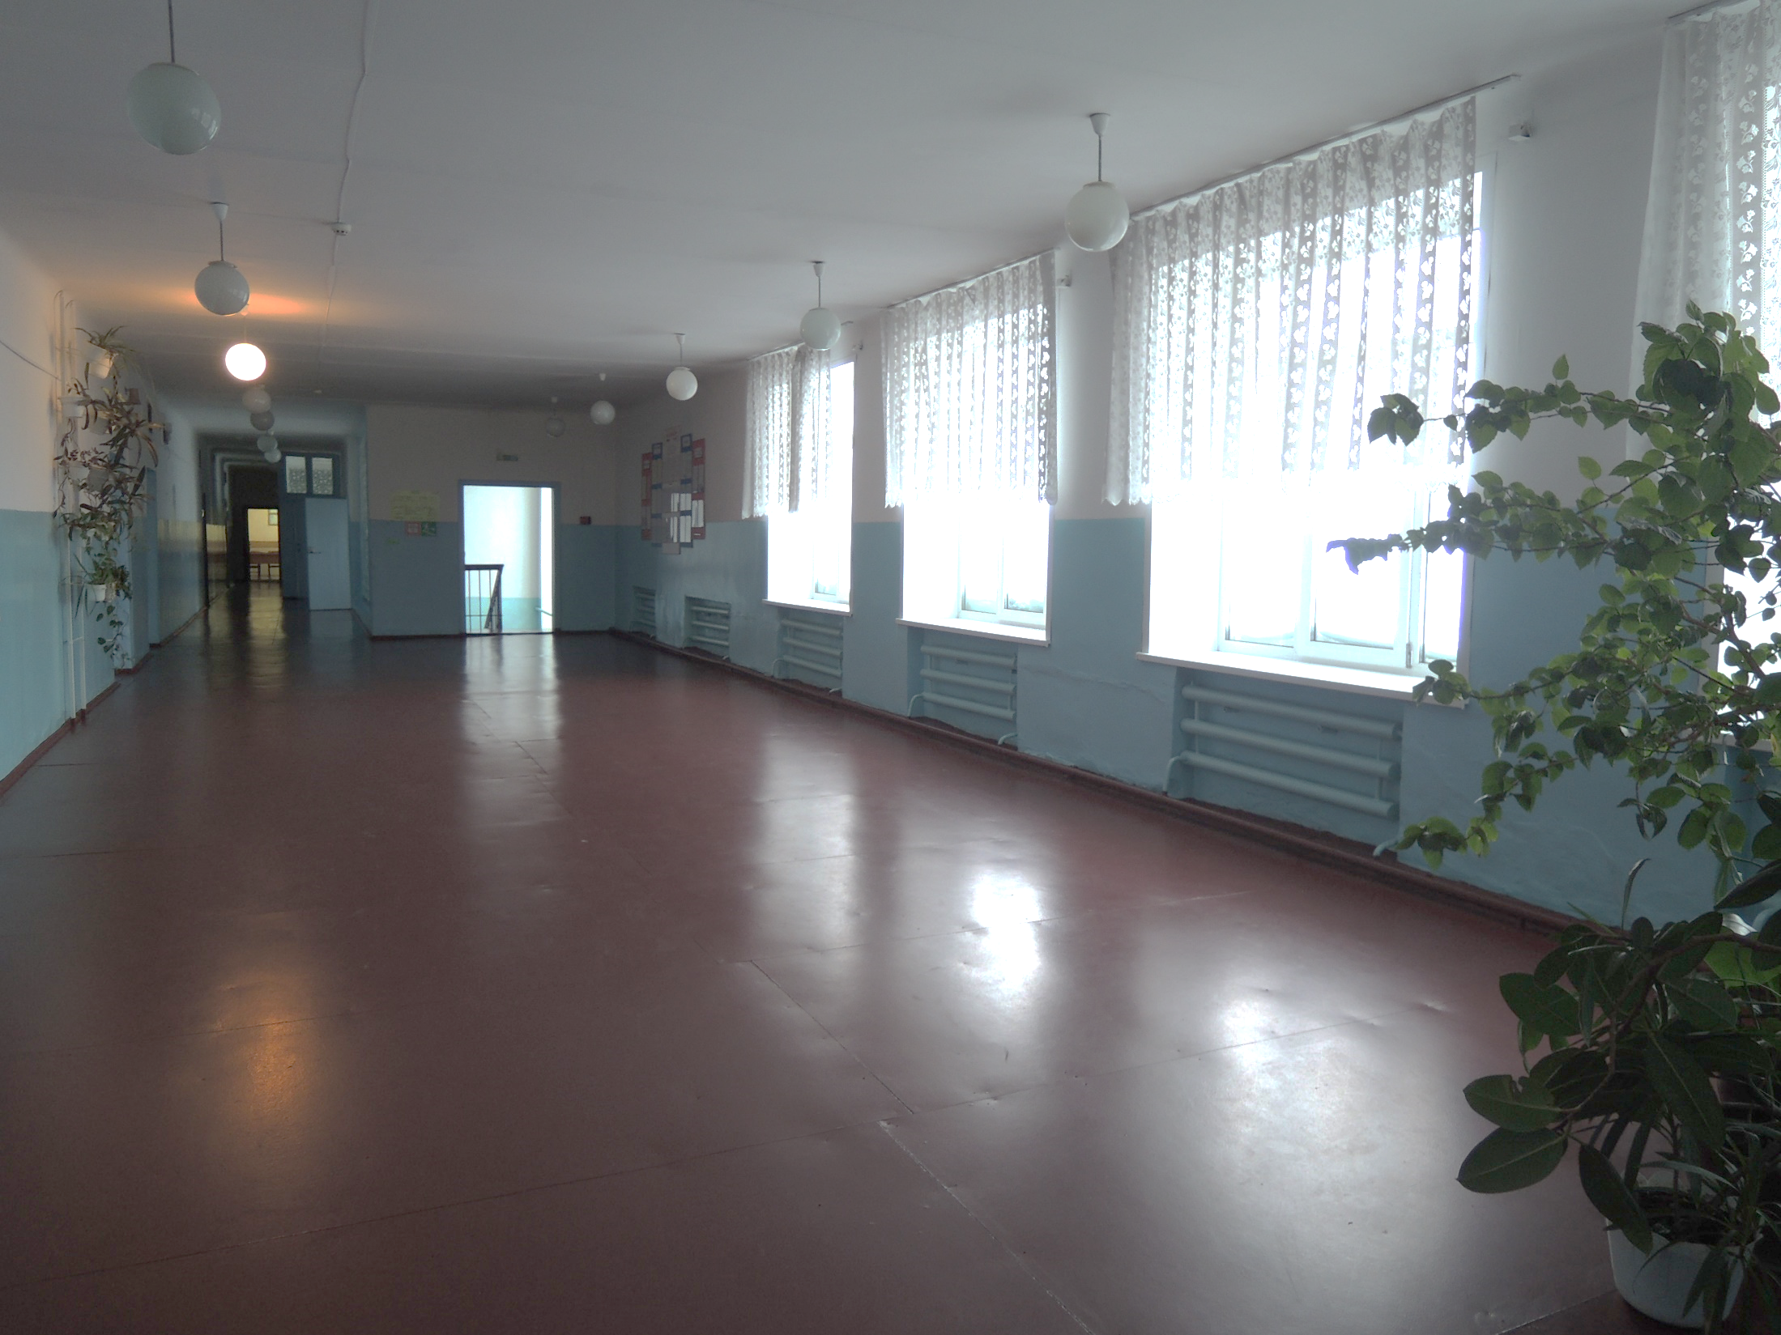
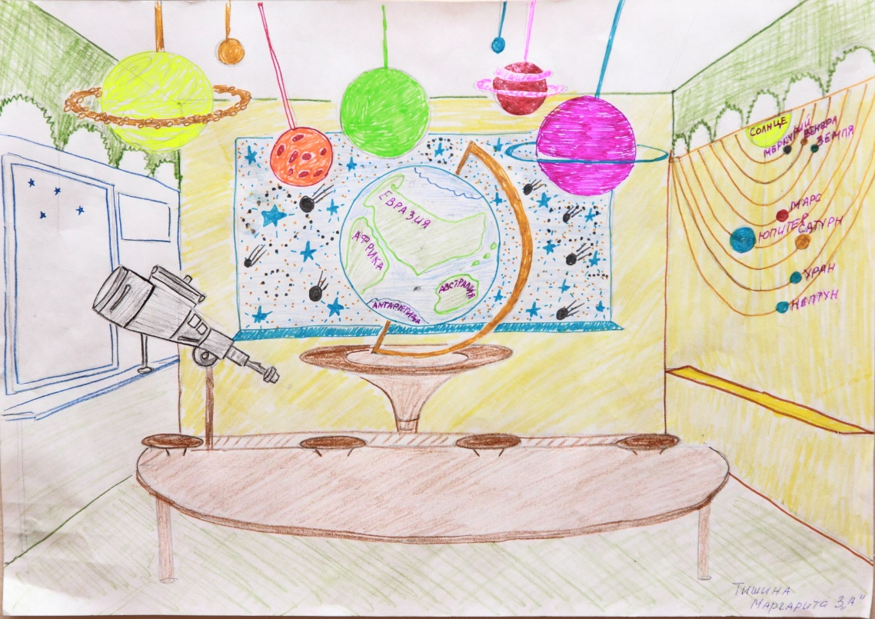
Как было и что хотели…
Территория географии (идея родителей)

Slide 14
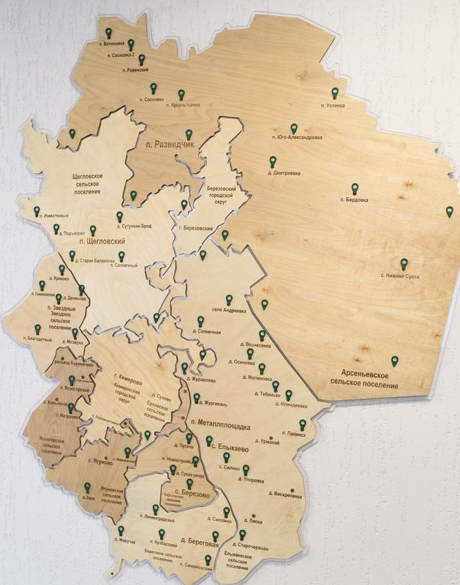
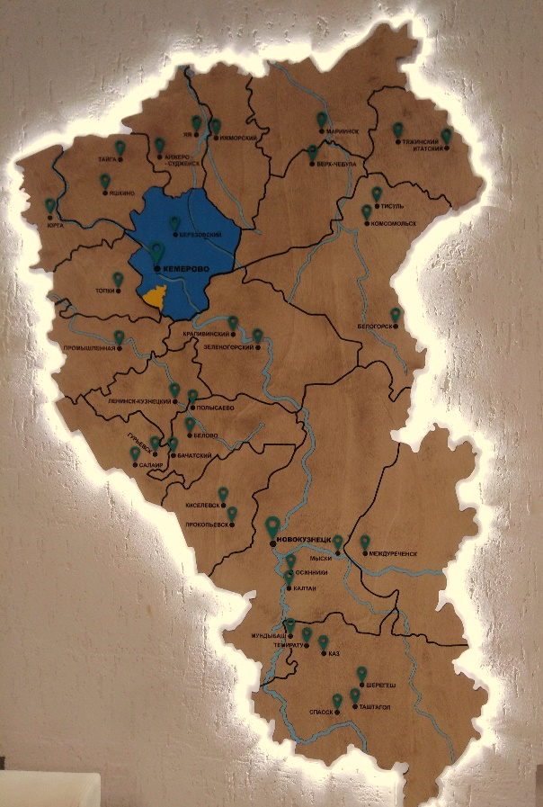
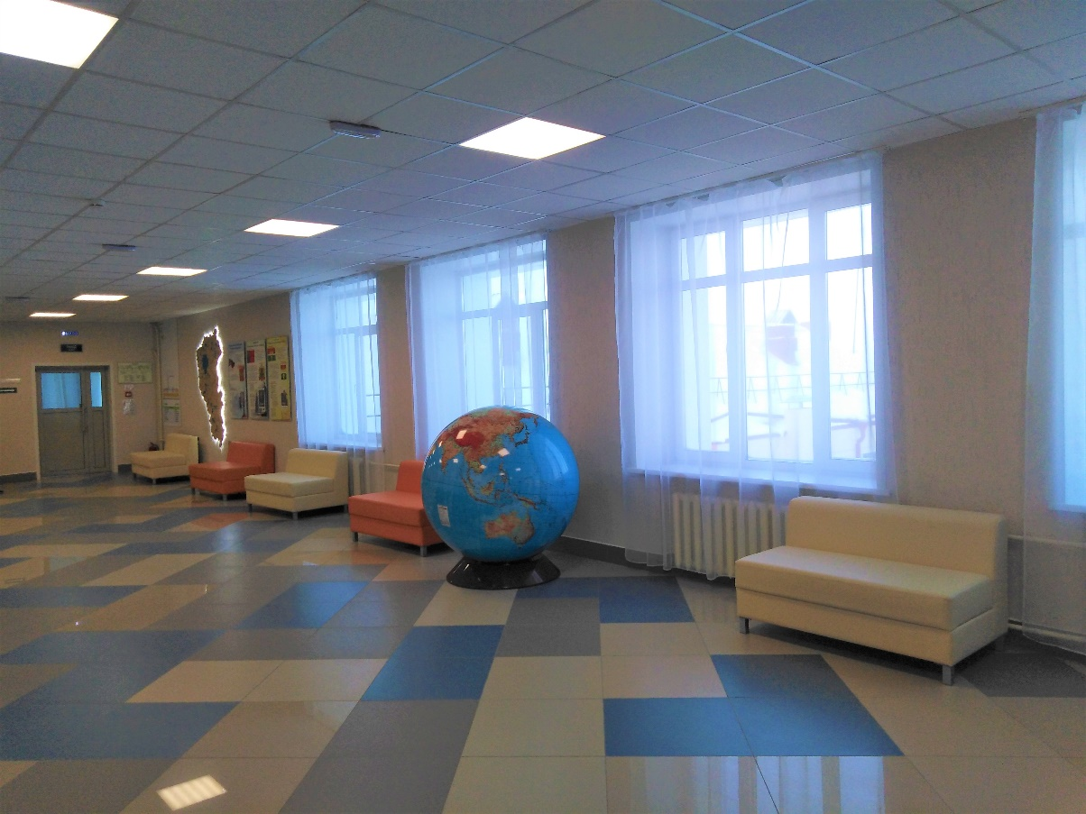
И что получилось…
Территория географии (идея родителей)

Slide 15
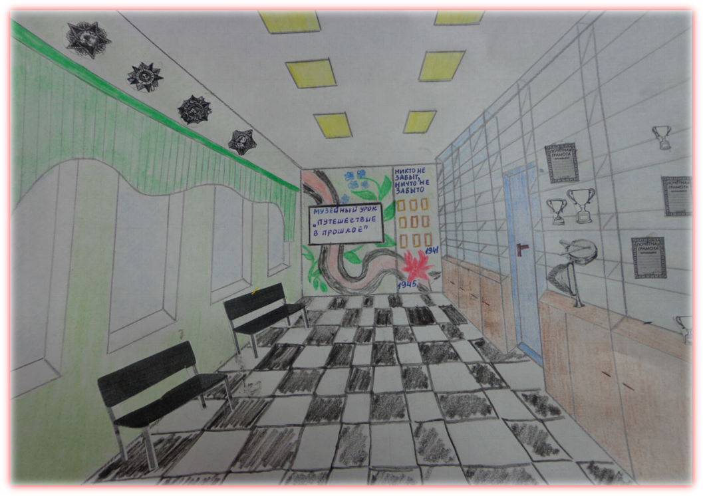
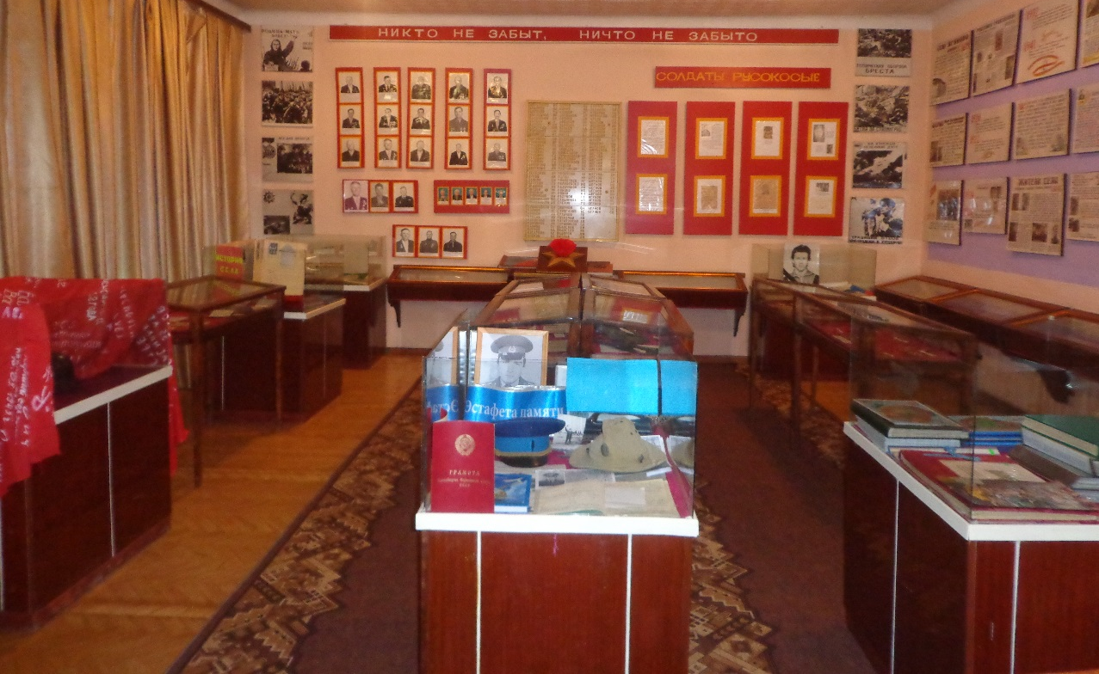
Как было и что хотели…
Цифровой школьный музей (идея школьников)

Slide 16
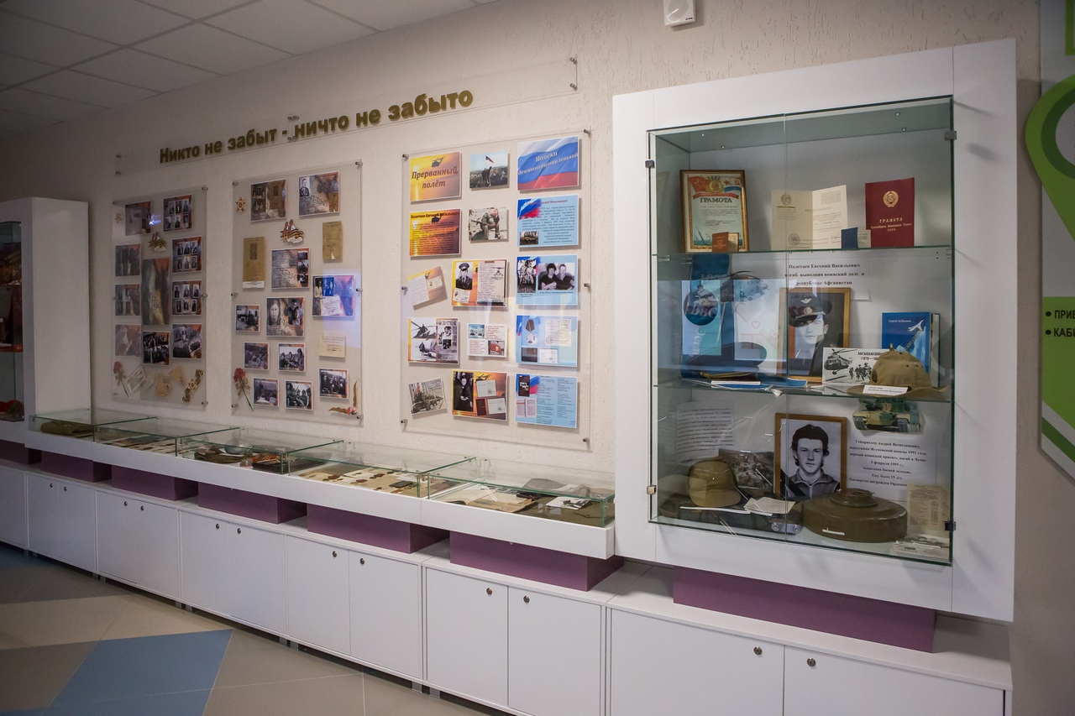
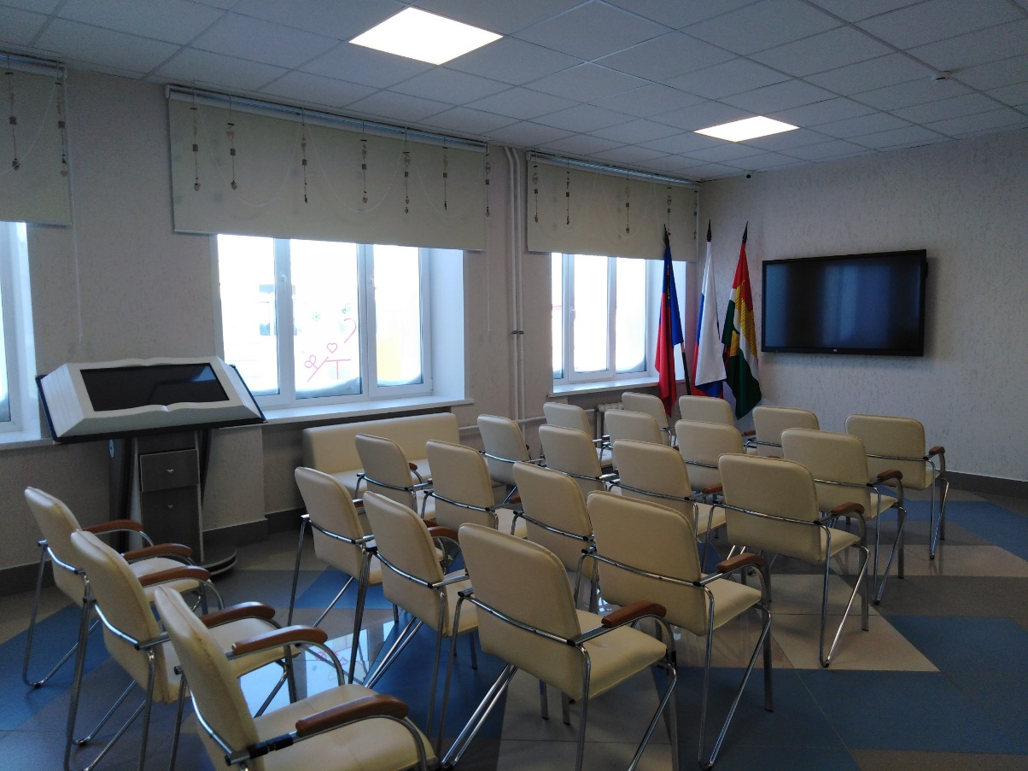
И что получилось…
Цифровой школьный музей (идея школьников)

Slide 17
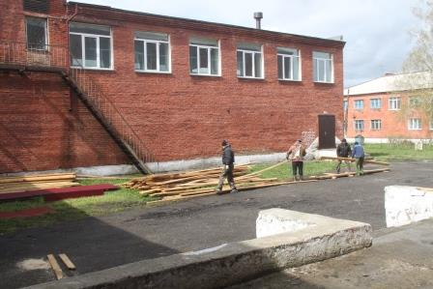
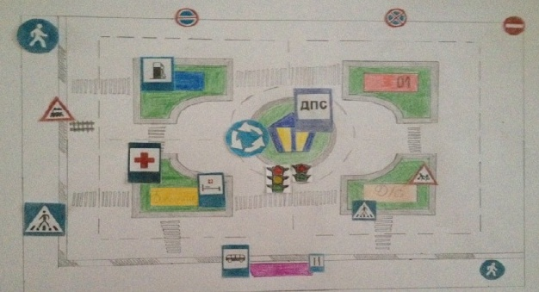
Как было и что хотели…
Автогородок (идея учителей)

Slide 18
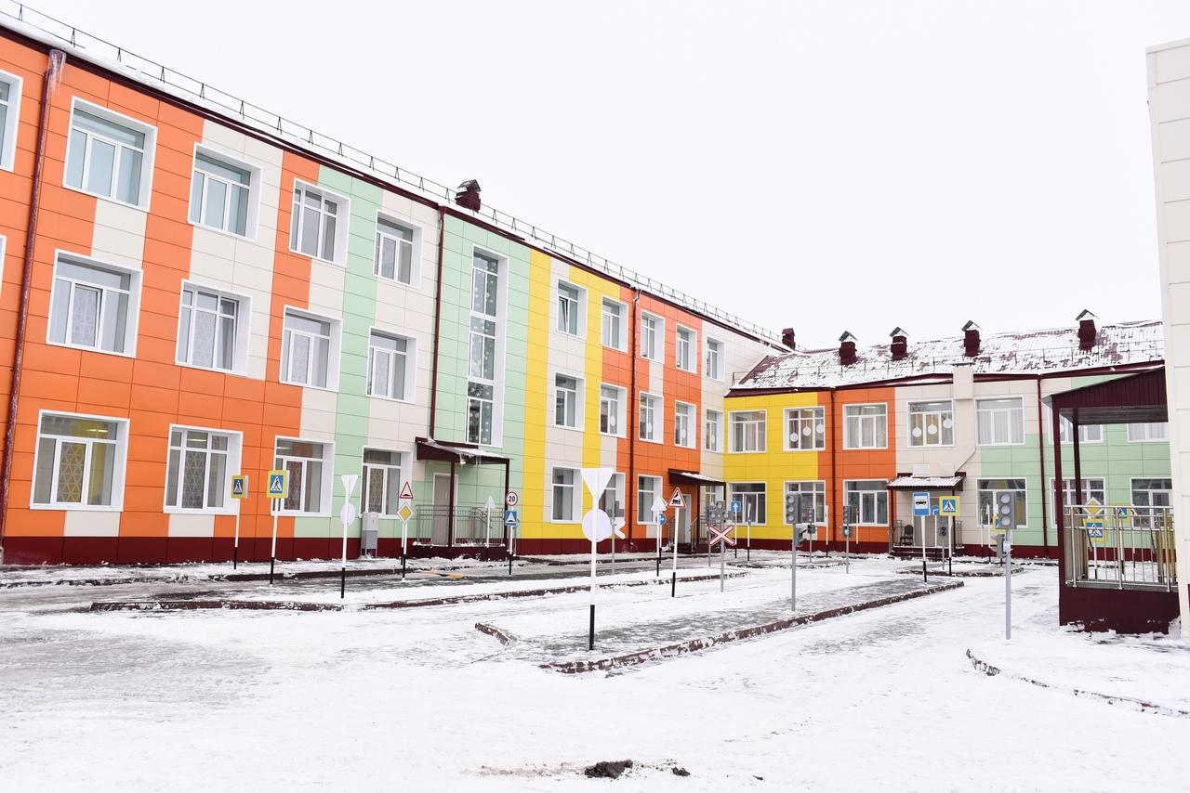
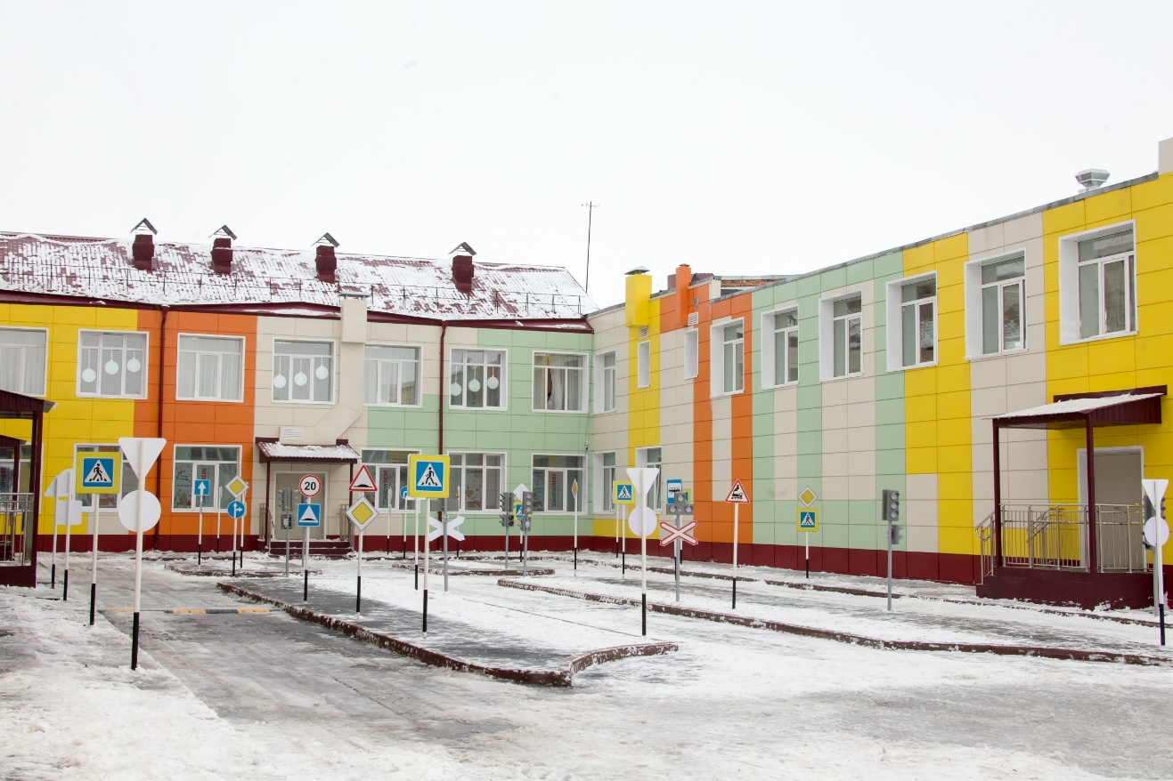
И что получилось…
Цифровой школьный музей (идея школьников)

Slide 19
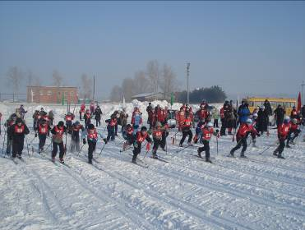
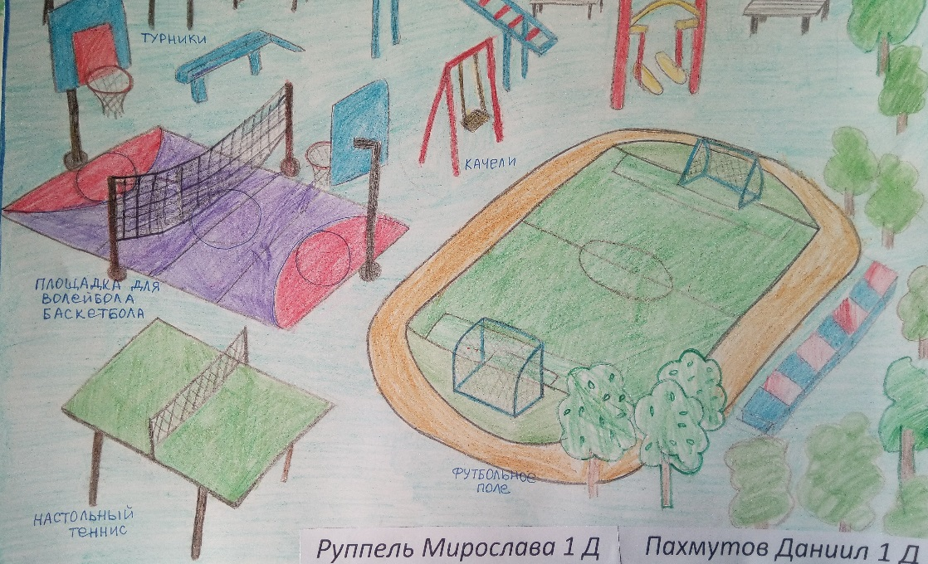
Как было и что хотели…
Стадион (желание школьников, родителей, учителей)

Slide 20
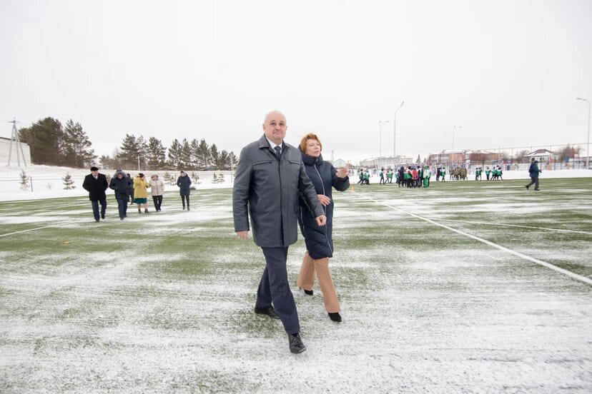
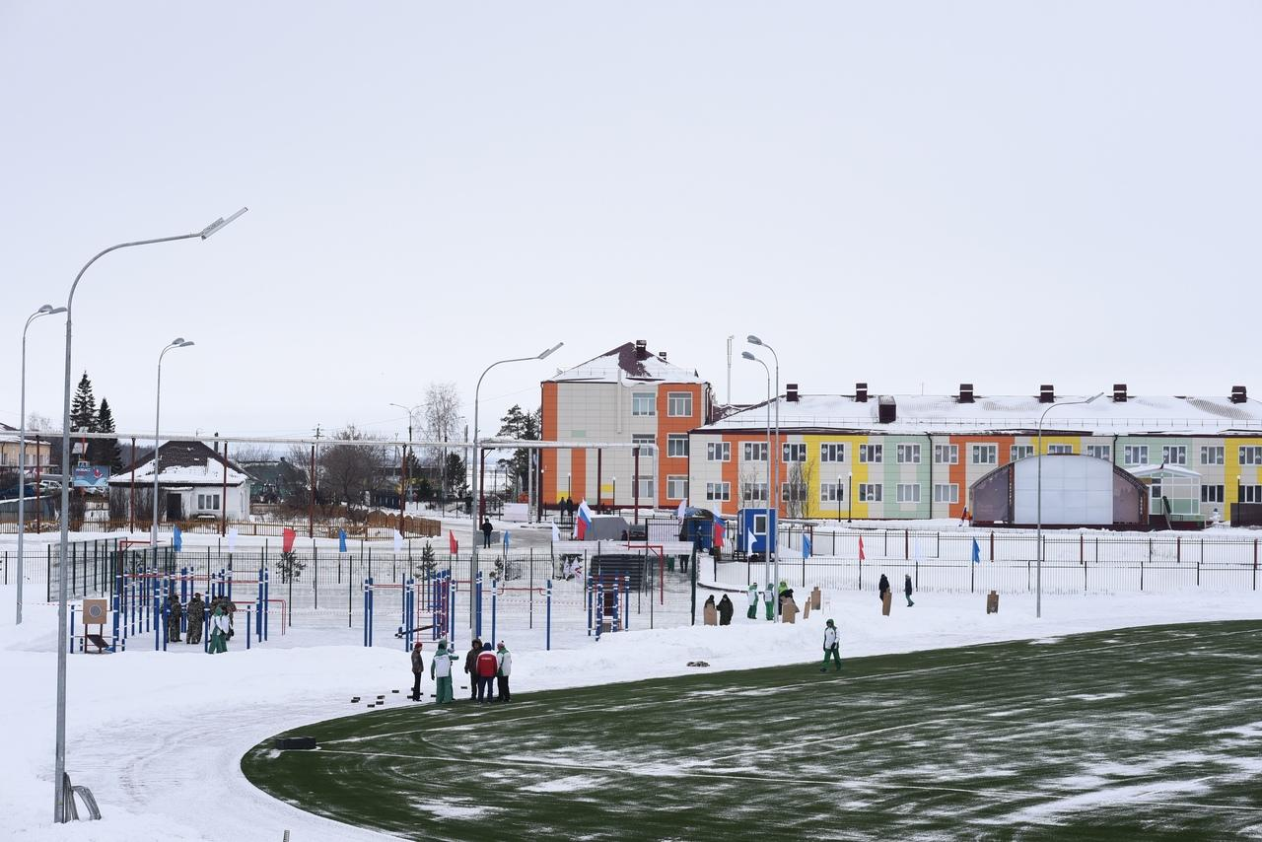
И что получилось…
Стадион (желание школьников, родителей, учителей)

Slide 21
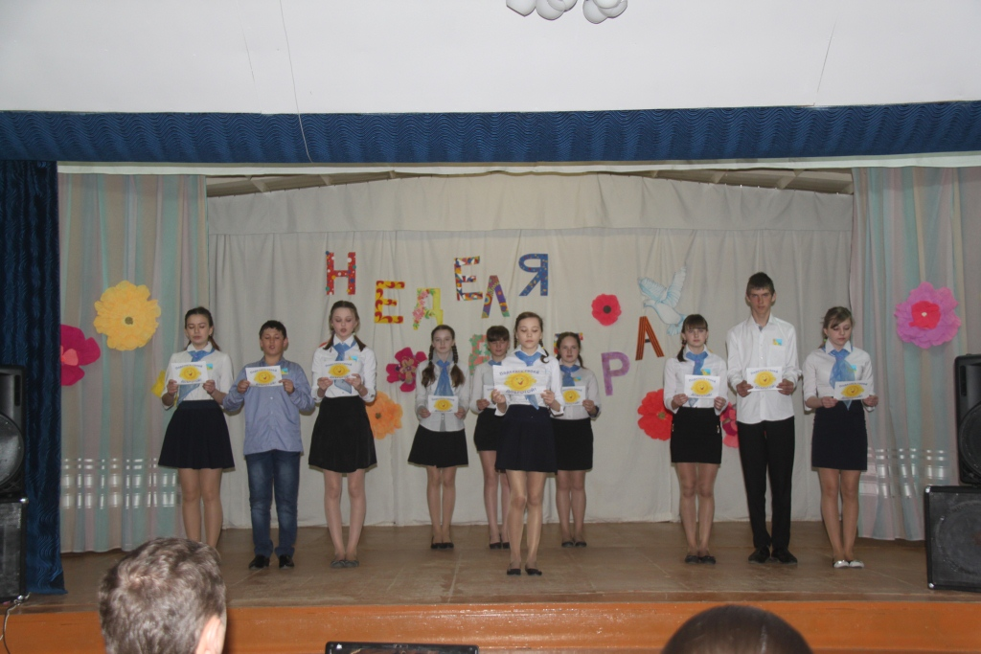
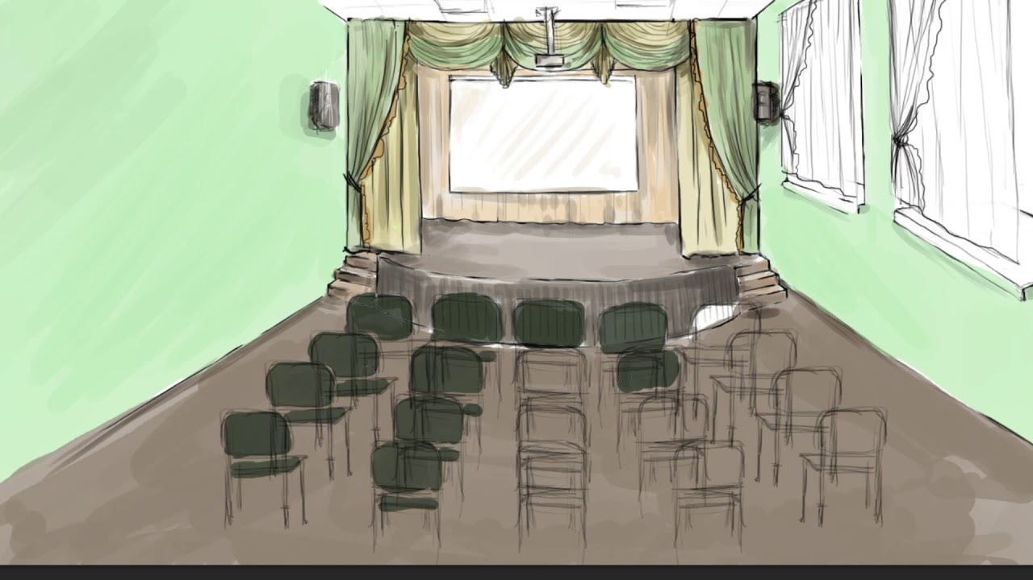
Как было и что хотели…
Современный актовый зал (желание школьников, родителей, учителей)

Slide 22
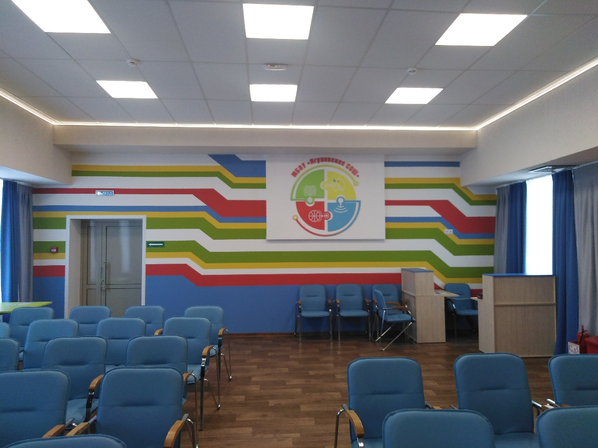
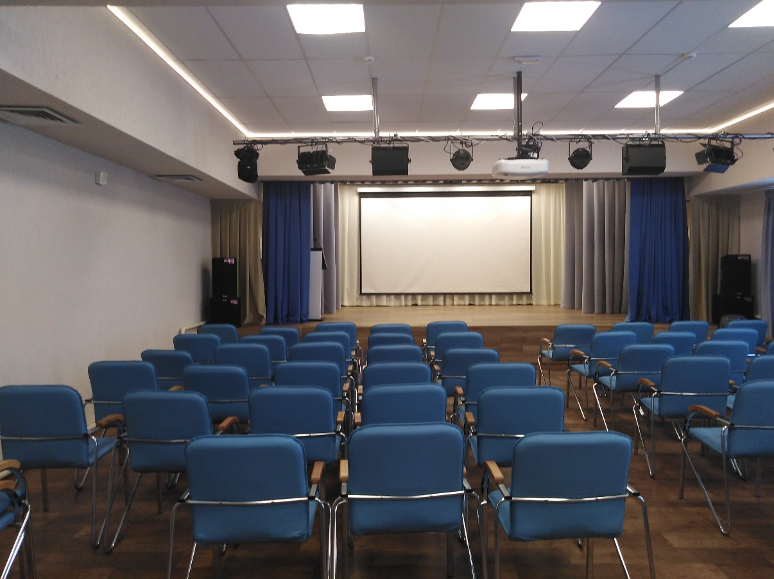
И что получилось…
Современный актовый зал (желание школьников, родителей, учителей)

Slide 23
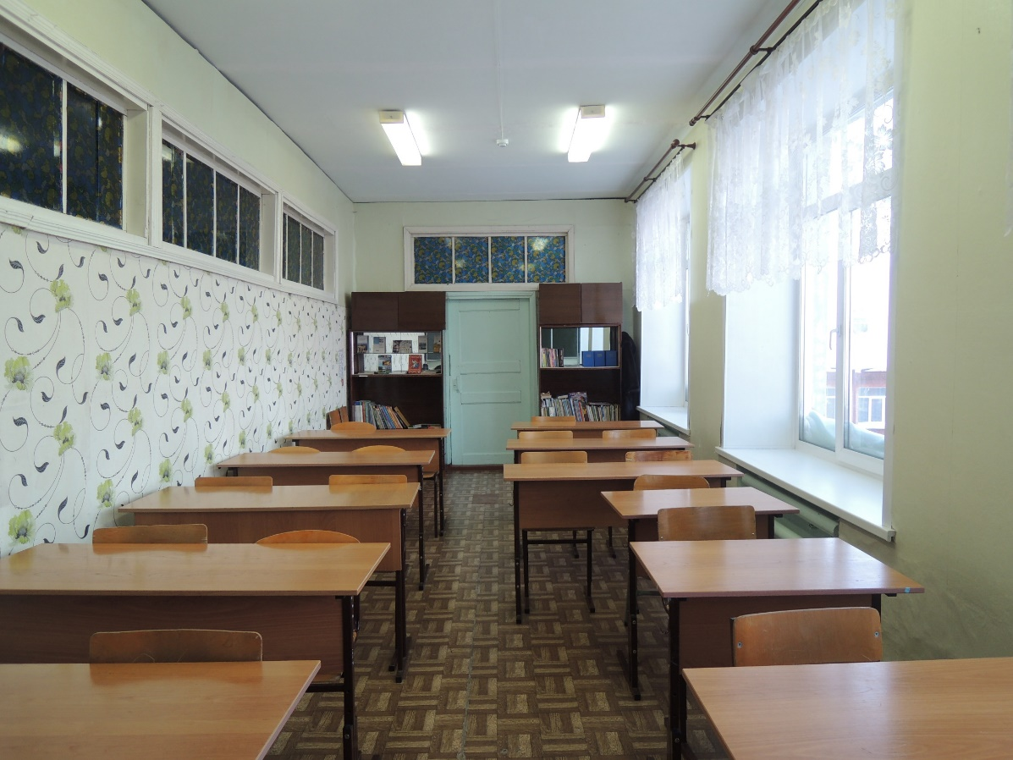
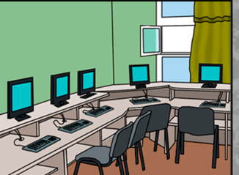
Как было и что хотели…
Медиацентр (желание школьников)

Slide 24
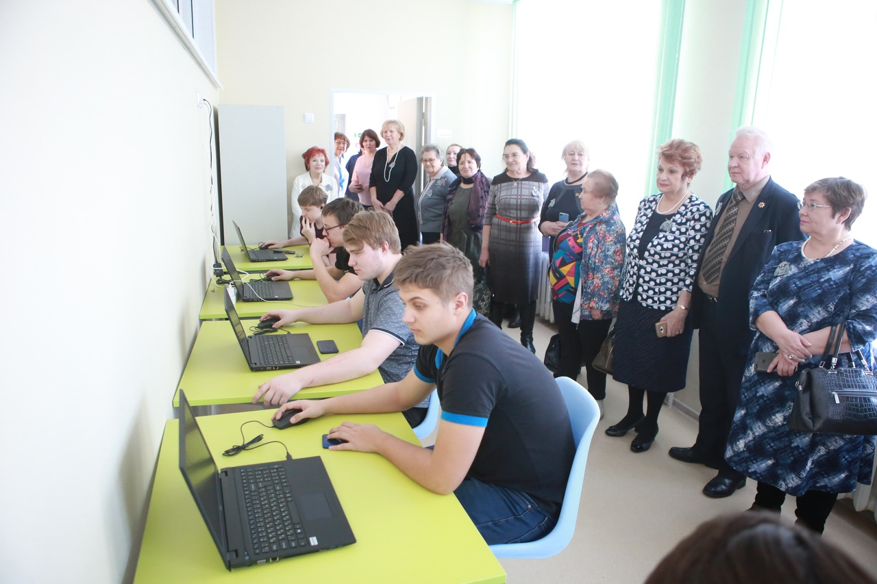
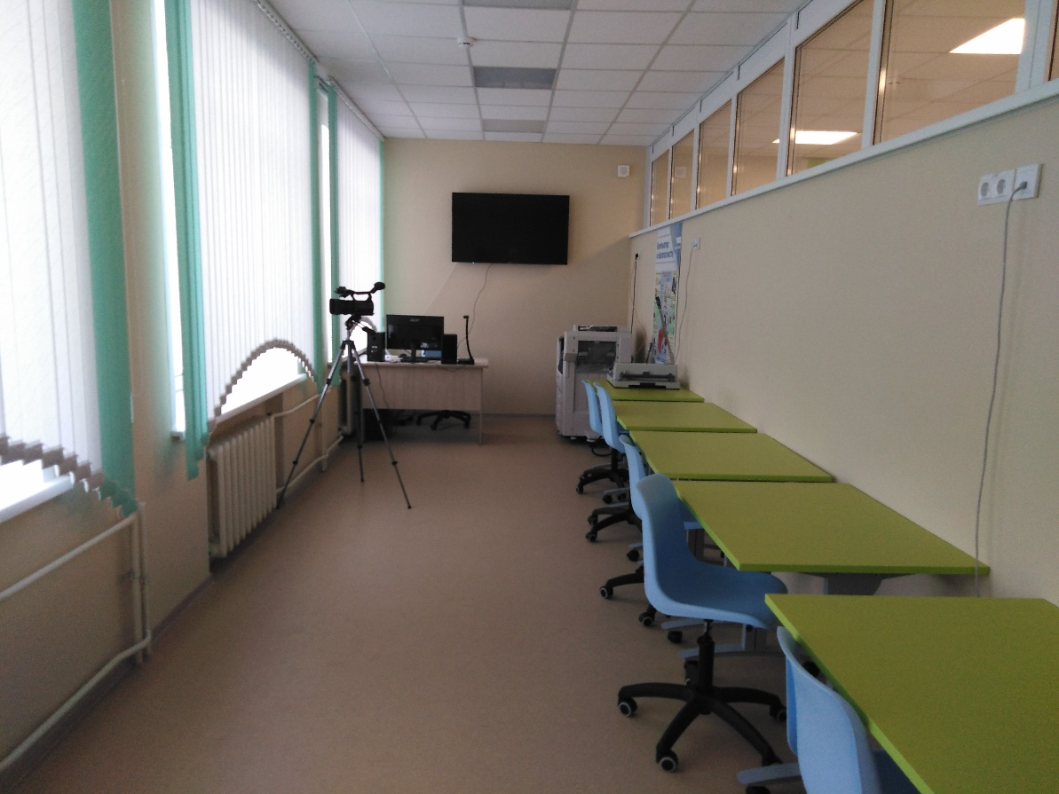
И что получилось…
Медиацентр (желание школьников)

Slide 25
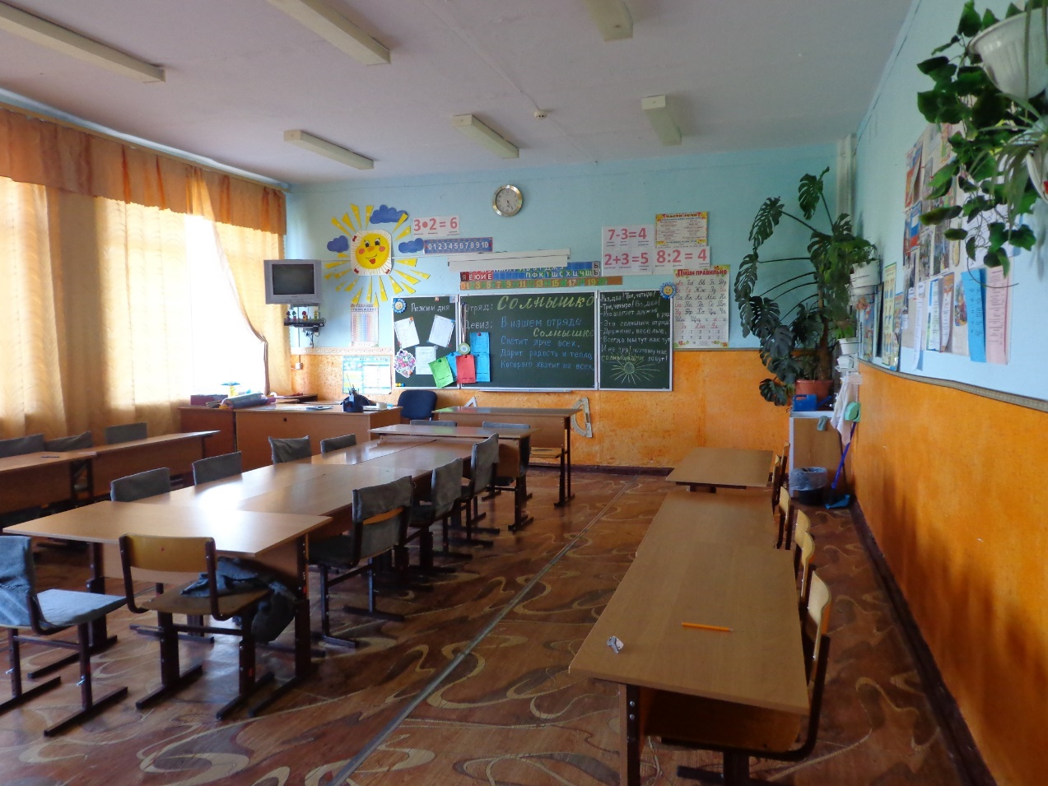
А что с кабинетами?
Кабинет начальных классов

Slide 26
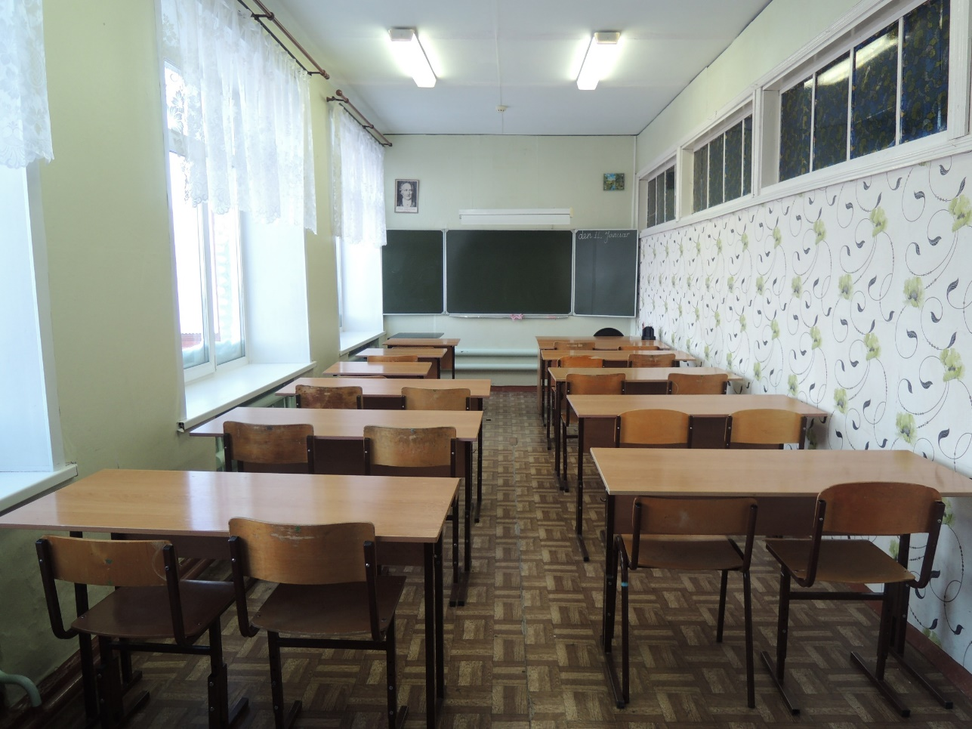
А что с кабинетами?
Кабинет немецкого языка

Slide 27
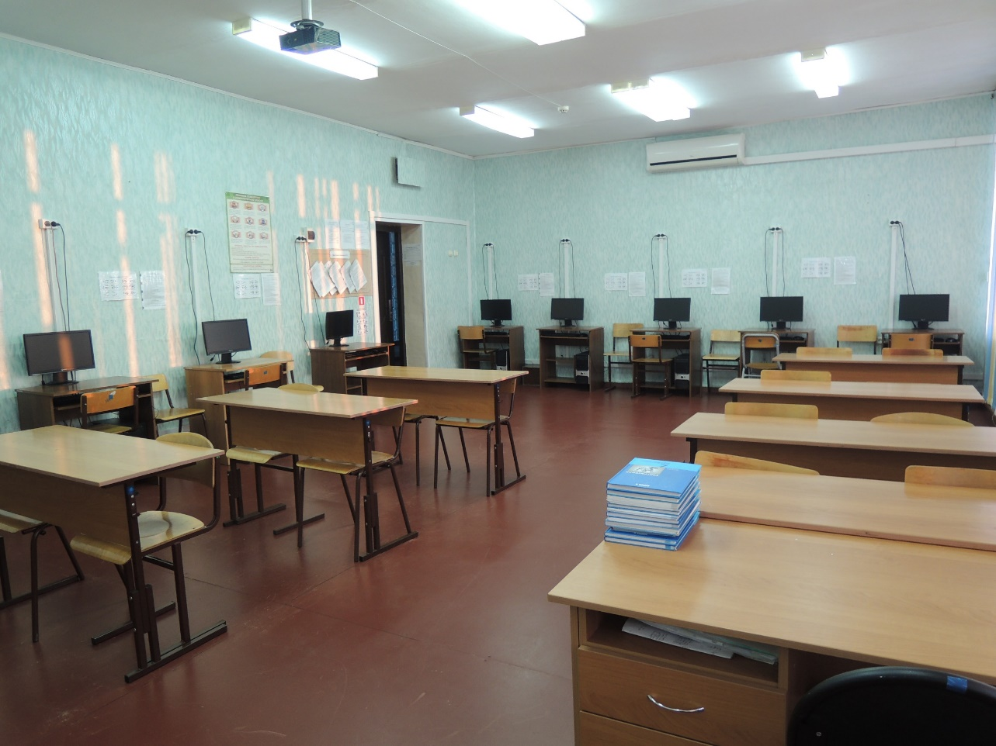
А что с кабинетами?
Кабинет информатики

Slide 28
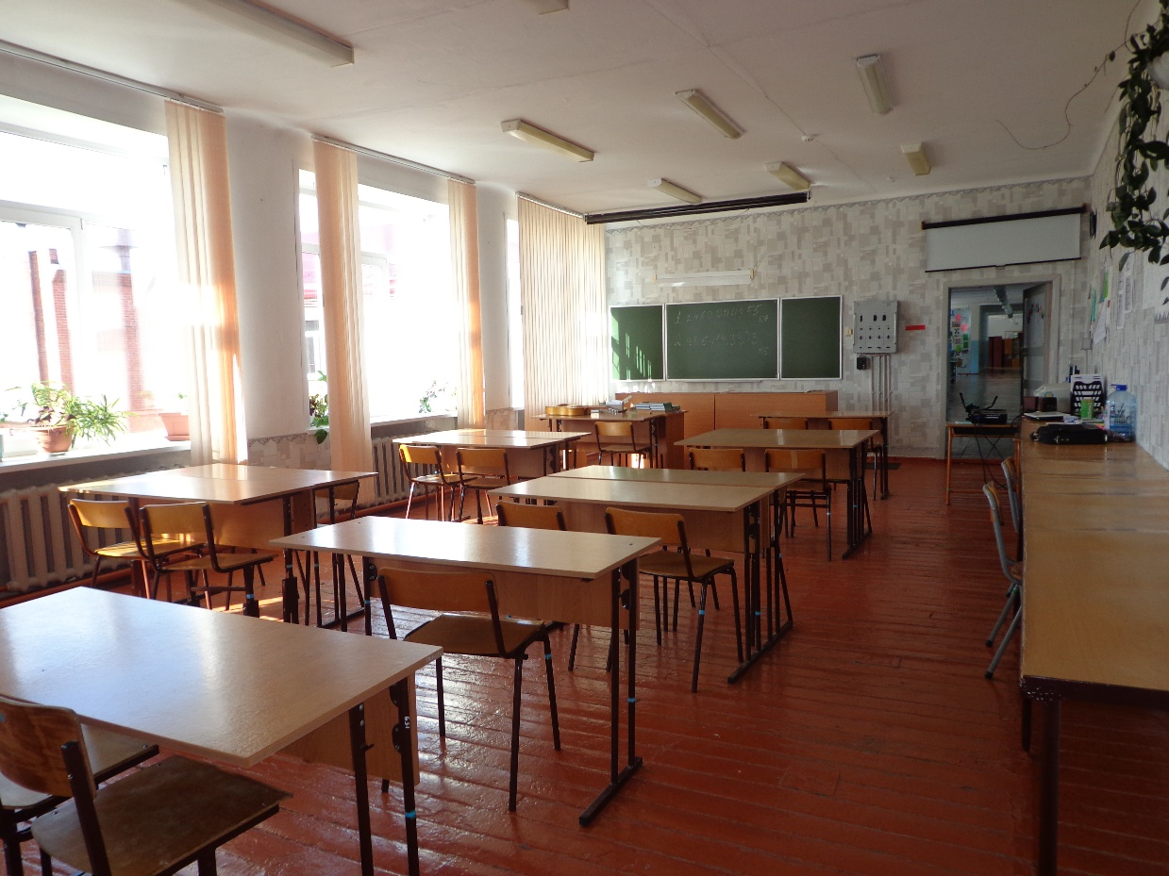
А что с кабинетами?
Кабинет физики

Slide 29
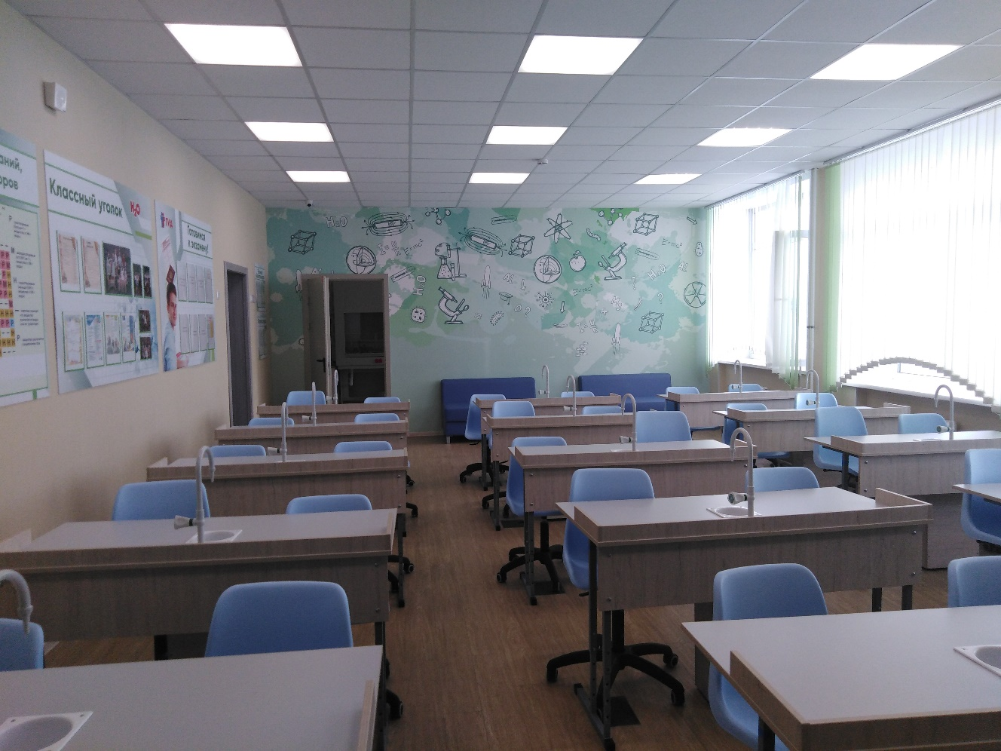
А что с кабинетами?
Кабинет химии

Slide 30
Ученик года 2020
Смелость быть первым
Открытие школы
Лидеры школьного самоуправления

